Slide 1
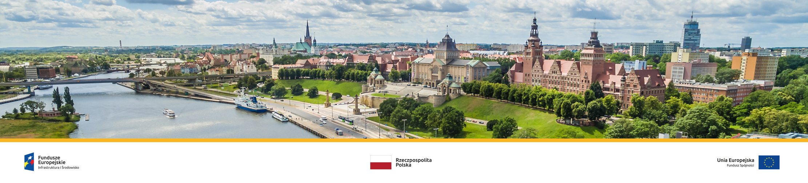
Konsultacje społeczne drugiej aktualizacji
Planów gospodarowania wodami – IIaPGW
Kluczowe informacje dotyczące regionu wodnego Noteci (obszar dorzecza Odry)

Slide 2



Kluczowe informacje dotyczące regionu wodnego Noteci
(obszar dorzecza Odry)
Ewa Wilkos-Gładki – CDM Smith Sp. z o.o.

Slide 3
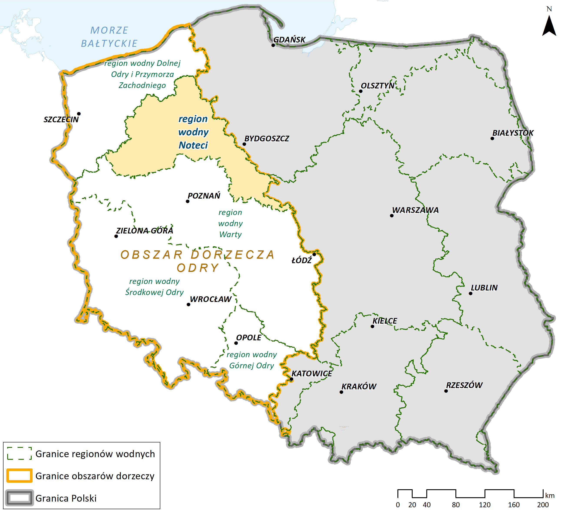
Charakterystyka obszaru dorzecza
Liczba jednolitych części wód
w obszarze dorzecza Odry:
jcwp rzeczne (RW): 1 272
jcwp zbiornikowe (RWr): 19
jcwp jeziorne (LW): 427
jcwp przejściowe (TW): 2
jcwp przybrzeżne (CW): 2
jcwpd (podziemne): 66
Obszar dorzecza Odry
jeden z dziewięciu obszarów dorzeczy w granicach Polski i drugi co do wielkości. Zajmuje zachodnią część kraju, a jego powierzchnia wynosi około 118 tys. km², co stanowi około 38% powierzchni kraju
pod względem administracyjnym obszar dorzecza Odry leży w województwach: śląskim, opolskim, dolnośląskim, łódzkim, kujawsko-pomorskim, wielkopolskim, lubuskim, zachodniopomorskim i pomorskim
reprezentowany jest przez pięć regionów wodnych:
region wodny Górnej Odry (RZGW Gliwice),
region wodny Środkowej Odry (RZGW Wrocław),
region wodny Dolnej Odry i Przymorza Zachodniego (RZGW Szczecin),
region wodny Warty (RZGW Poznań),
region wodny Noteci (RZGW Bydgoszcz).
Obszary chronione:
ZL (zaopatrzenie w wodę): 53 jcwp, 66 jcwpd
RK (rekreacja): 256 jcwp
SiG (siedliska i gatunki): 1 487 jcwp
EUT (eutrofizacja): 1 722 jcwp
Jednolite części wód w obszarze dorzecza Odry zagrożone nieosiągnięciem celów środowiskowych:
jcwp rzeczne (RW): 95%
jcwp zbiornikowe (RWr): 100%
jcwp jeziorne (LW): 71%
jcwp przejściowe (TW): 100%
jcwp przybrzeżne (CW): 100%
jcwpd (podziemne): 32%
Mapa ogólna – region wodny Noteci na tle obszarów dorzeczy
Notes:
3

Slide 4
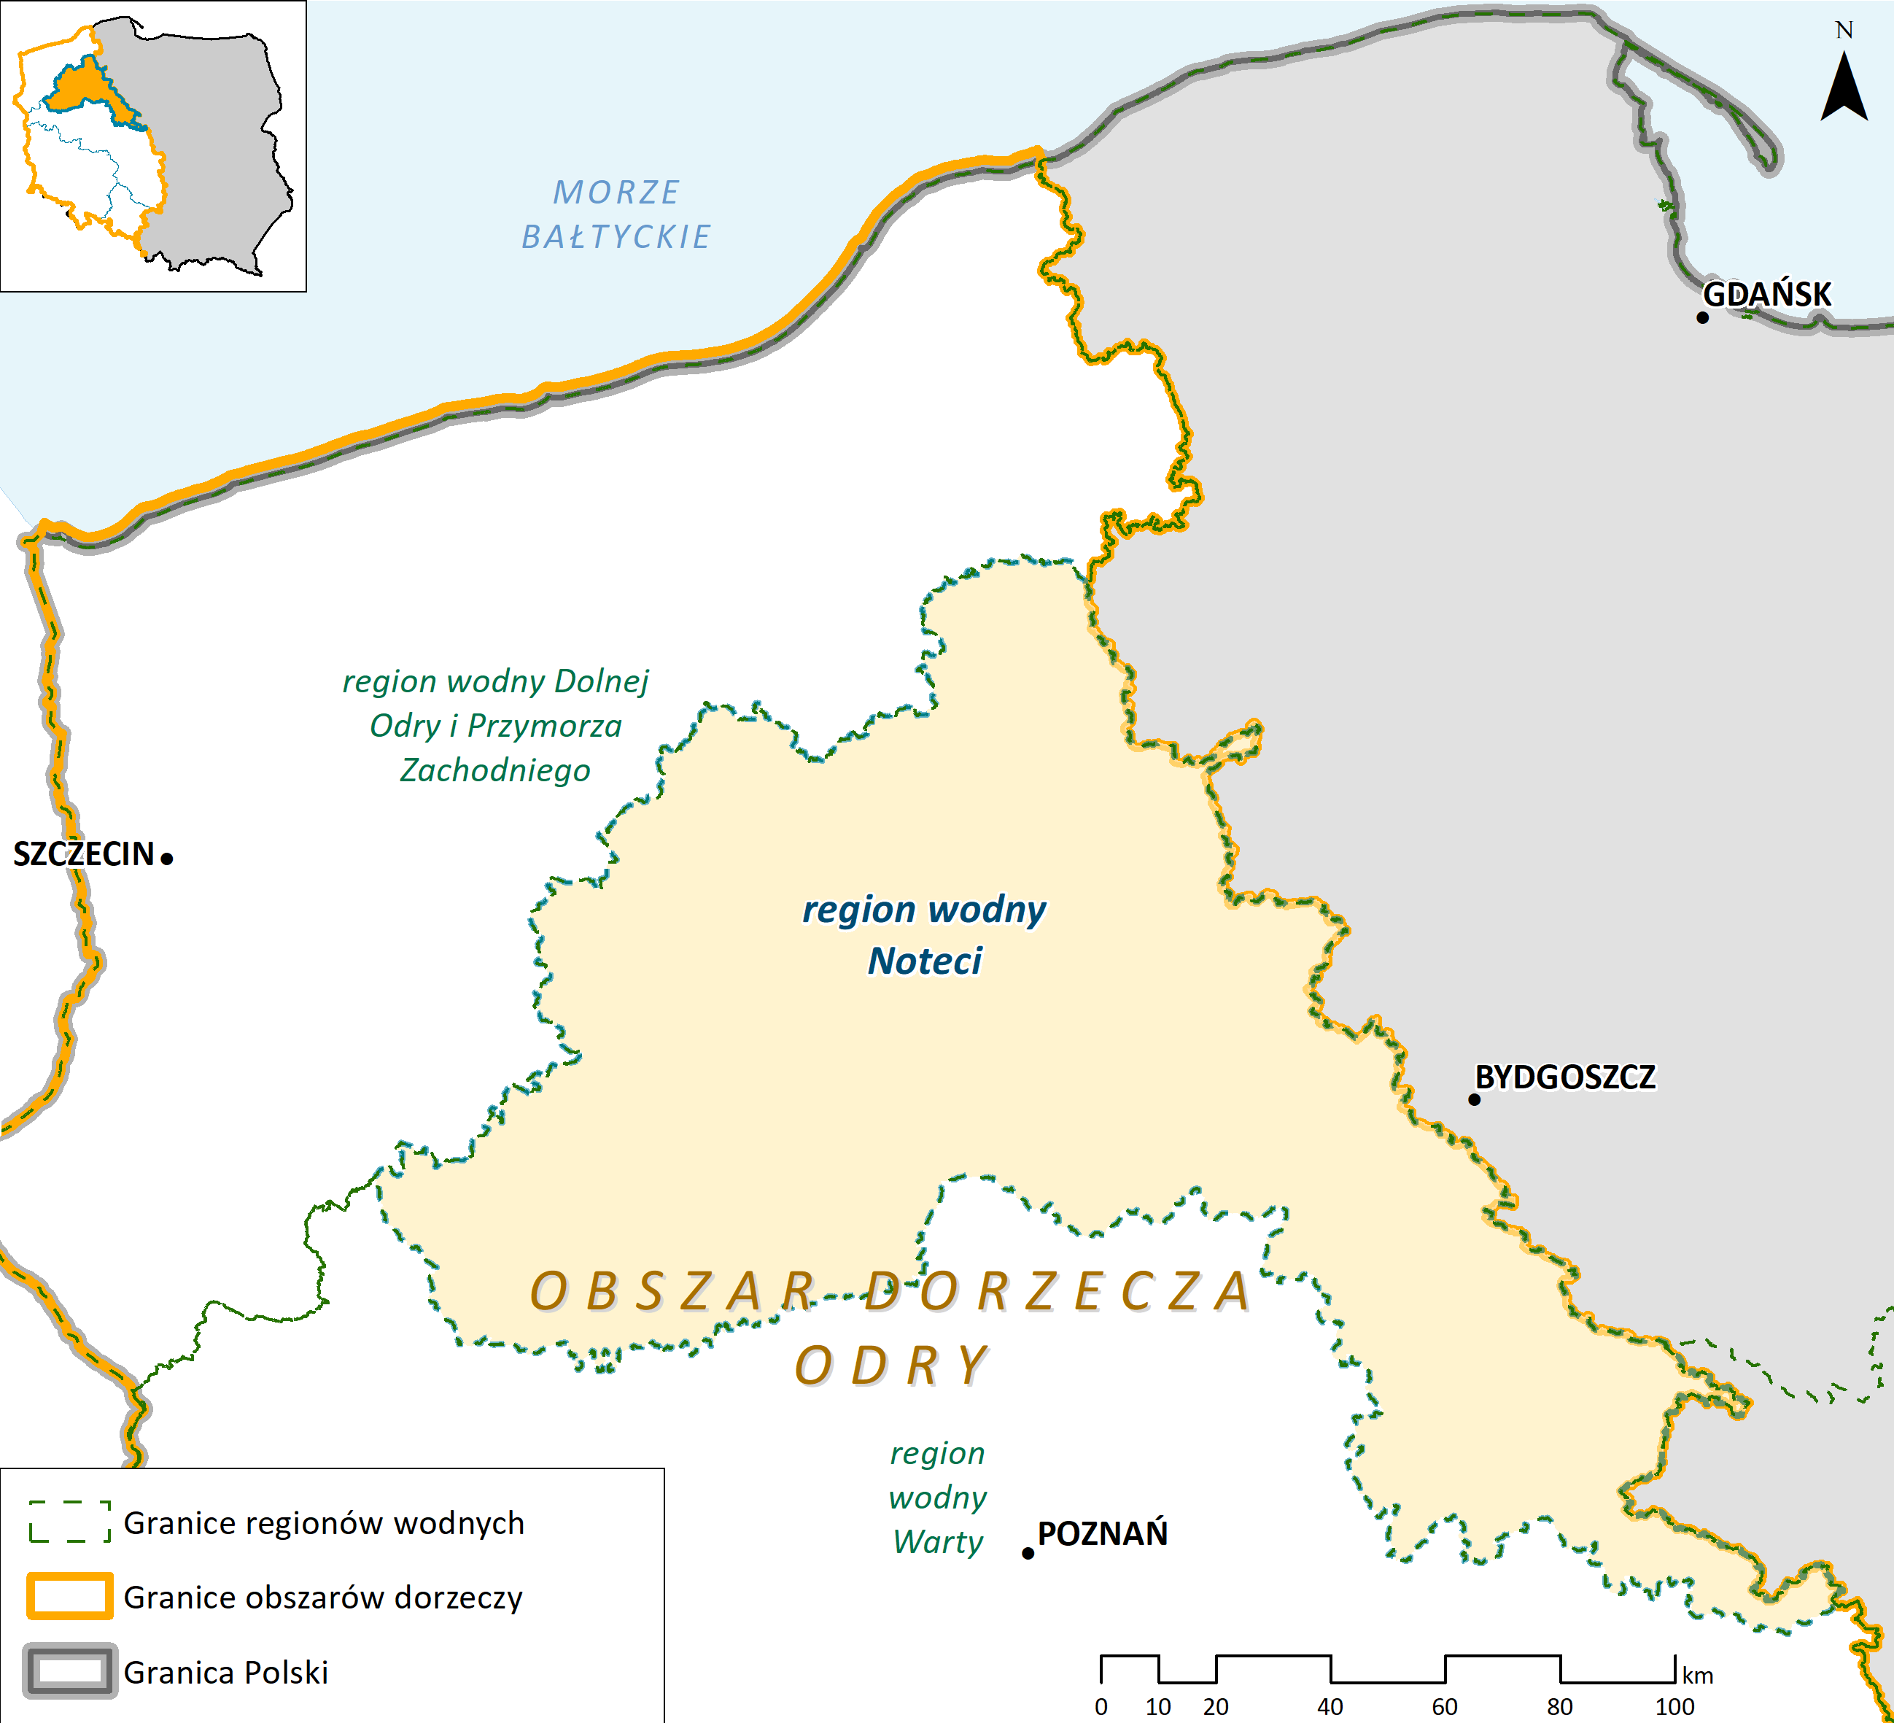
Kluczowe informacje dotyczące regionu wodnego Noteci
Region wodny Noteci
jeden z pięciu regionów wodnych obszaru dorzecza Odry. Zajmuje powierzchnię ok. 15% powierzchni obszaru dorzecza Odry
w obrębie regionu wodnego Noteci występują jcwp rzeczne (RW), jeziorne (LW) oraz jcwpd (podziemne).
Brak jcwp zbiornikowych (RWr) oraz jcwp przybrzeżnych (CW)
i przejściowych (TW)
przeważający sposób użytkowania gruntów: tereny rolne, tereny leśne
Udział poszczególnych form zagospodarowania terenu regionu wodnego Noteci
Mapa ogólna – region wodny Noteci na tle obszaru dorzecza Odry
Notes:
4

Slide 5
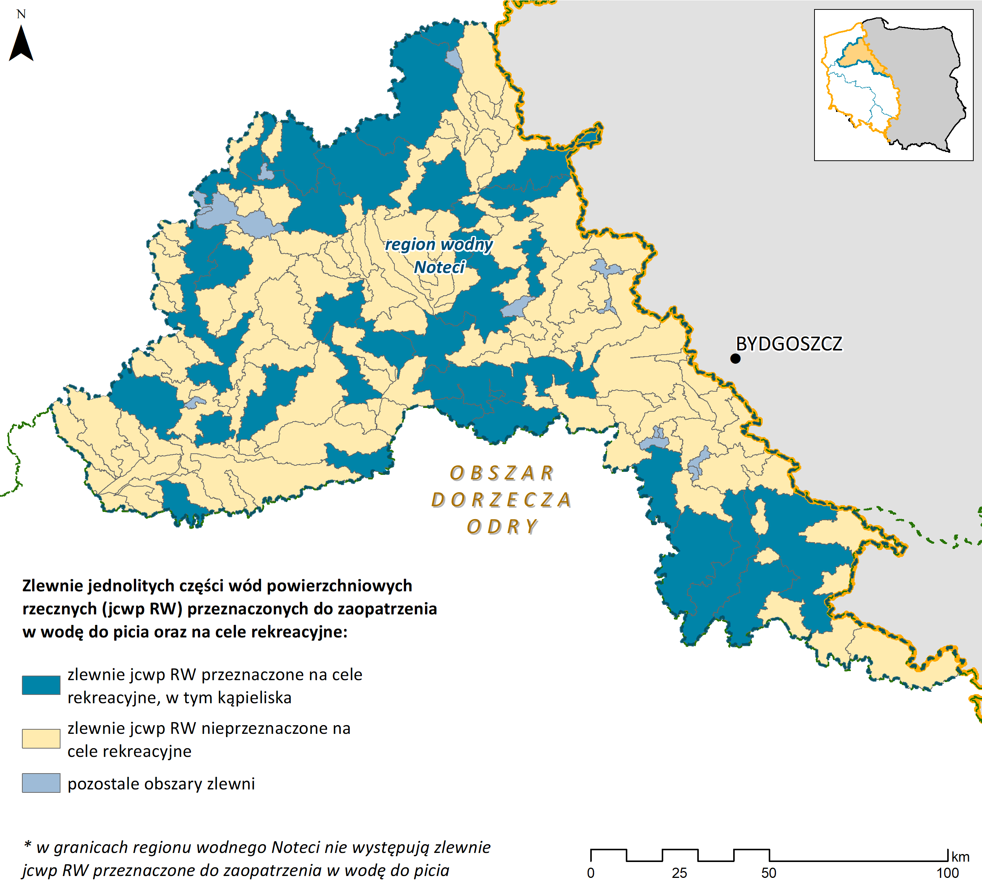
Charakterystyka regionu wodnego Noteci – jcwp rzeczne
Liczba jednolitych części wód
w regionie wodnym Noteci:
jcwp rzeczne (RW): 135 (11%)
jcwp zbiornikowe (RWr): 0
jcwp jeziorne (LW): 166 (39%)
jcwp przejściowe (TW): 0
jcwp przybrzeżne (CW): 0
jcwpd (podziemne): 6 (9%)
Status jcwp w regionie wodnym Noteci:
NAT: 80%
SCW: 2%
SZCW: 18%
Obszary chronione:
ZL (zaopatrzenie w wodę): 0 jcwp, 6 jcwpd
RK (rekreacja): 64 jcwp
SiG (siedliska i gatunki): 278 jcwp
EUT (eutrofizacja): 301 jcwp
Status jcwp RW – region wodny Noteci
Zlewnie jcwp RW – region wodny Noteci
Notes:
5

Slide 6
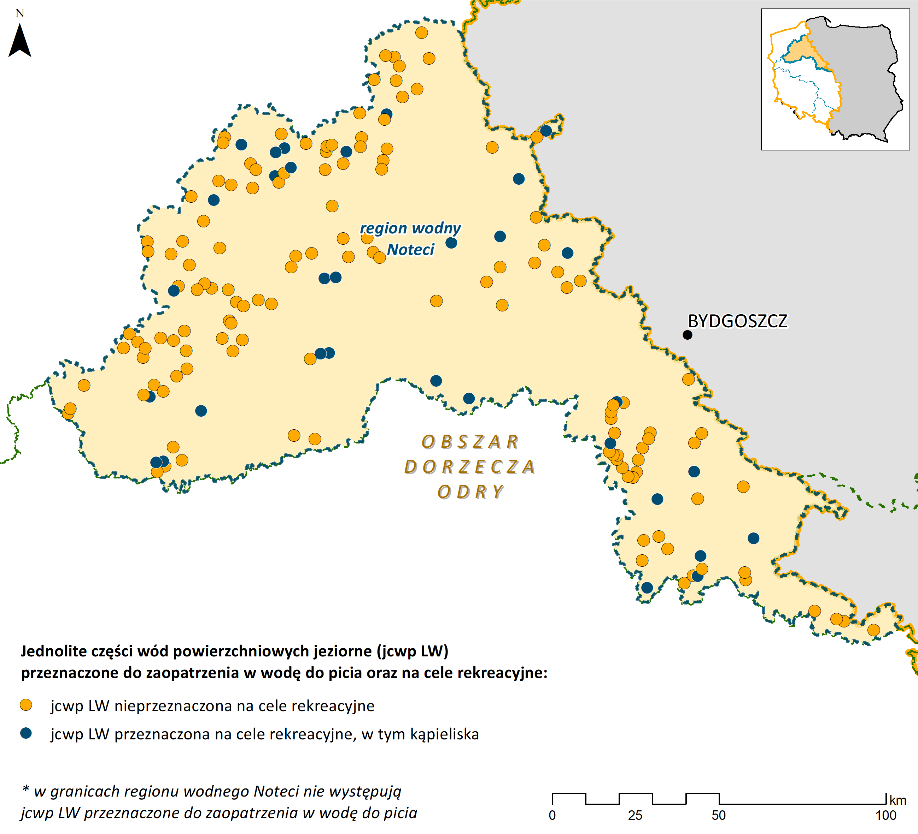
Charakterystyka regionu wodnego Noteci – jcwp jeziorne
Liczba jednolitych części wód
w regionie wodnym Noteci:
jcwp rzeczne (RW): 135 (11%)
jcwp zbiornikowe (RWr): 0
jcwp jeziorne (LW): 166 (39%)
jcwp przejściowe (TW): 0
jcwp przybrzeżne (CW): 0
jcwpd (podziemne): 6 (9%)
Status jcwp w regionie wodnym Noteci:
NAT: 80%
SCW: 2%
SZCW: 18%
Obszary chronione:
ZL (zaopatrzenie w wodę): 0 jcwp, 6 jcwpd
RK (rekreacja): 64 jcwp
SiG (siedliska i gatunki): 278 jcwp
EUT (eutrofizacja): 301 jcwp
Status jcwp LW – region wodny Noteci
Zlewnie jcwp LW – region wodny Noteci
Notes:
6

Slide 7
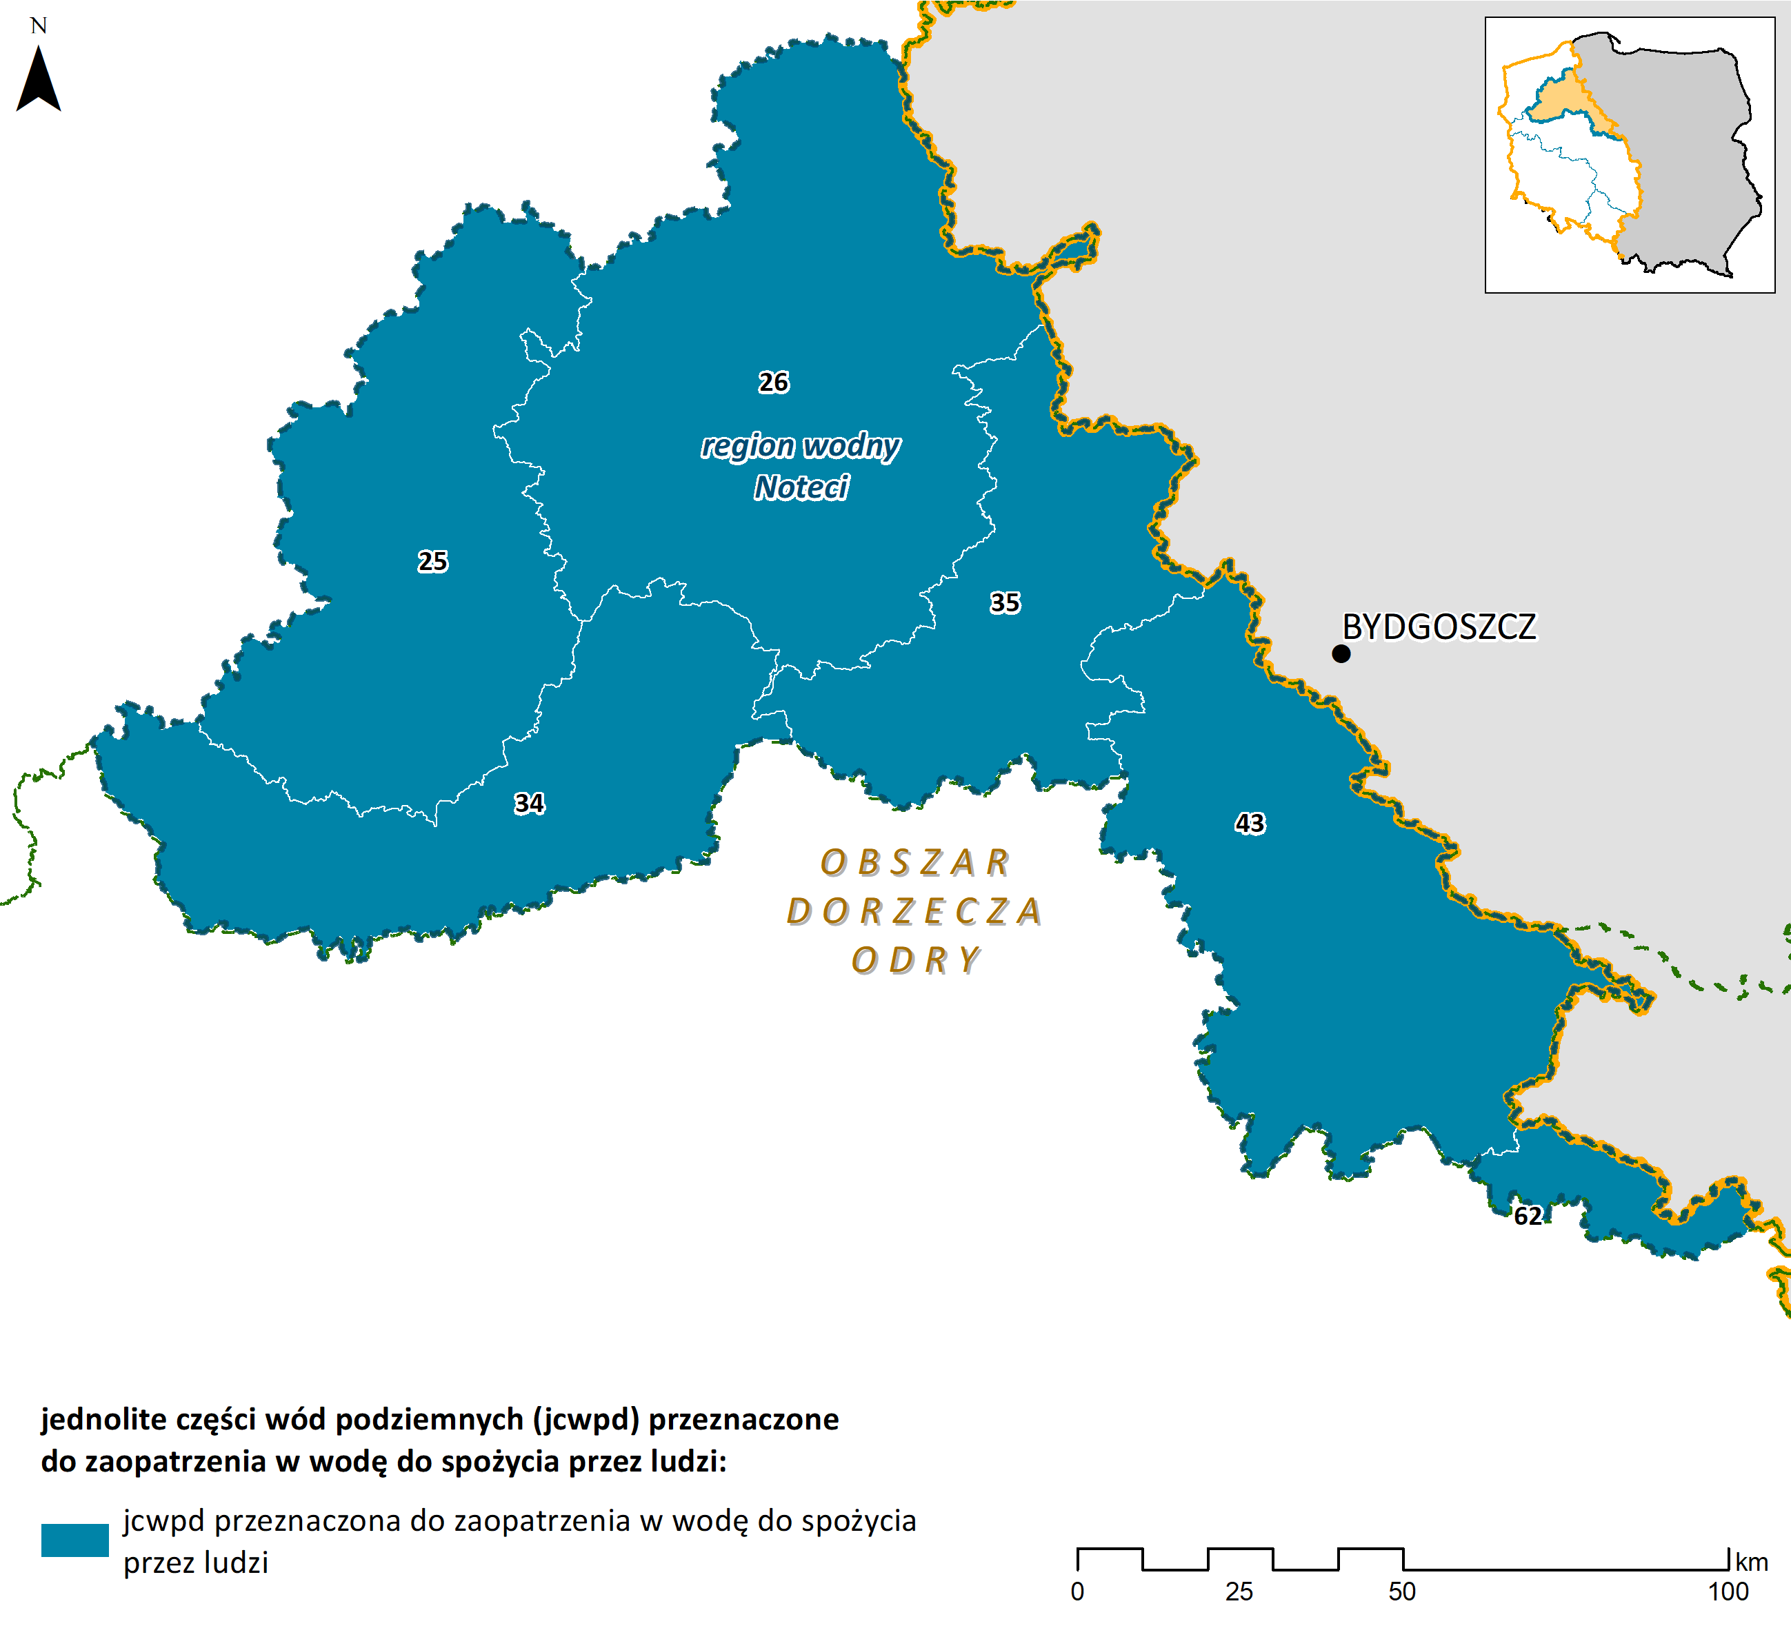
Charakterystyka regionu wodnego Noteci - jcwpd
Liczba jednolitych części wód
w regionie wodnym Noteci:
jcwp rzeczne (RW): 135 (11%)
jcwp zbiornikowe (RWr): 0
jcwp jeziorne (LW): 166 (39%)
jcwp przejściowe (TW): 0
jcwp przybrzeżne (CW): 0
jcwpd (podziemne): 6 (9%)
Status jcwp w regionie wodnym Noteci:
NAT: 80%
SCW: 2%
SZCW: 18%
Obszary chronione:
ZL (zaopatrzenie w wodę): 0 jcwp, 6 jcwpd
RK (rekreacja): 64 jcwp
SiG (siedliska i gatunki): 278 jcwp
EUT (eutrofizacja): 301 jcwp
jcwpd– region wodny Noteci
Notes:
7

Slide 8
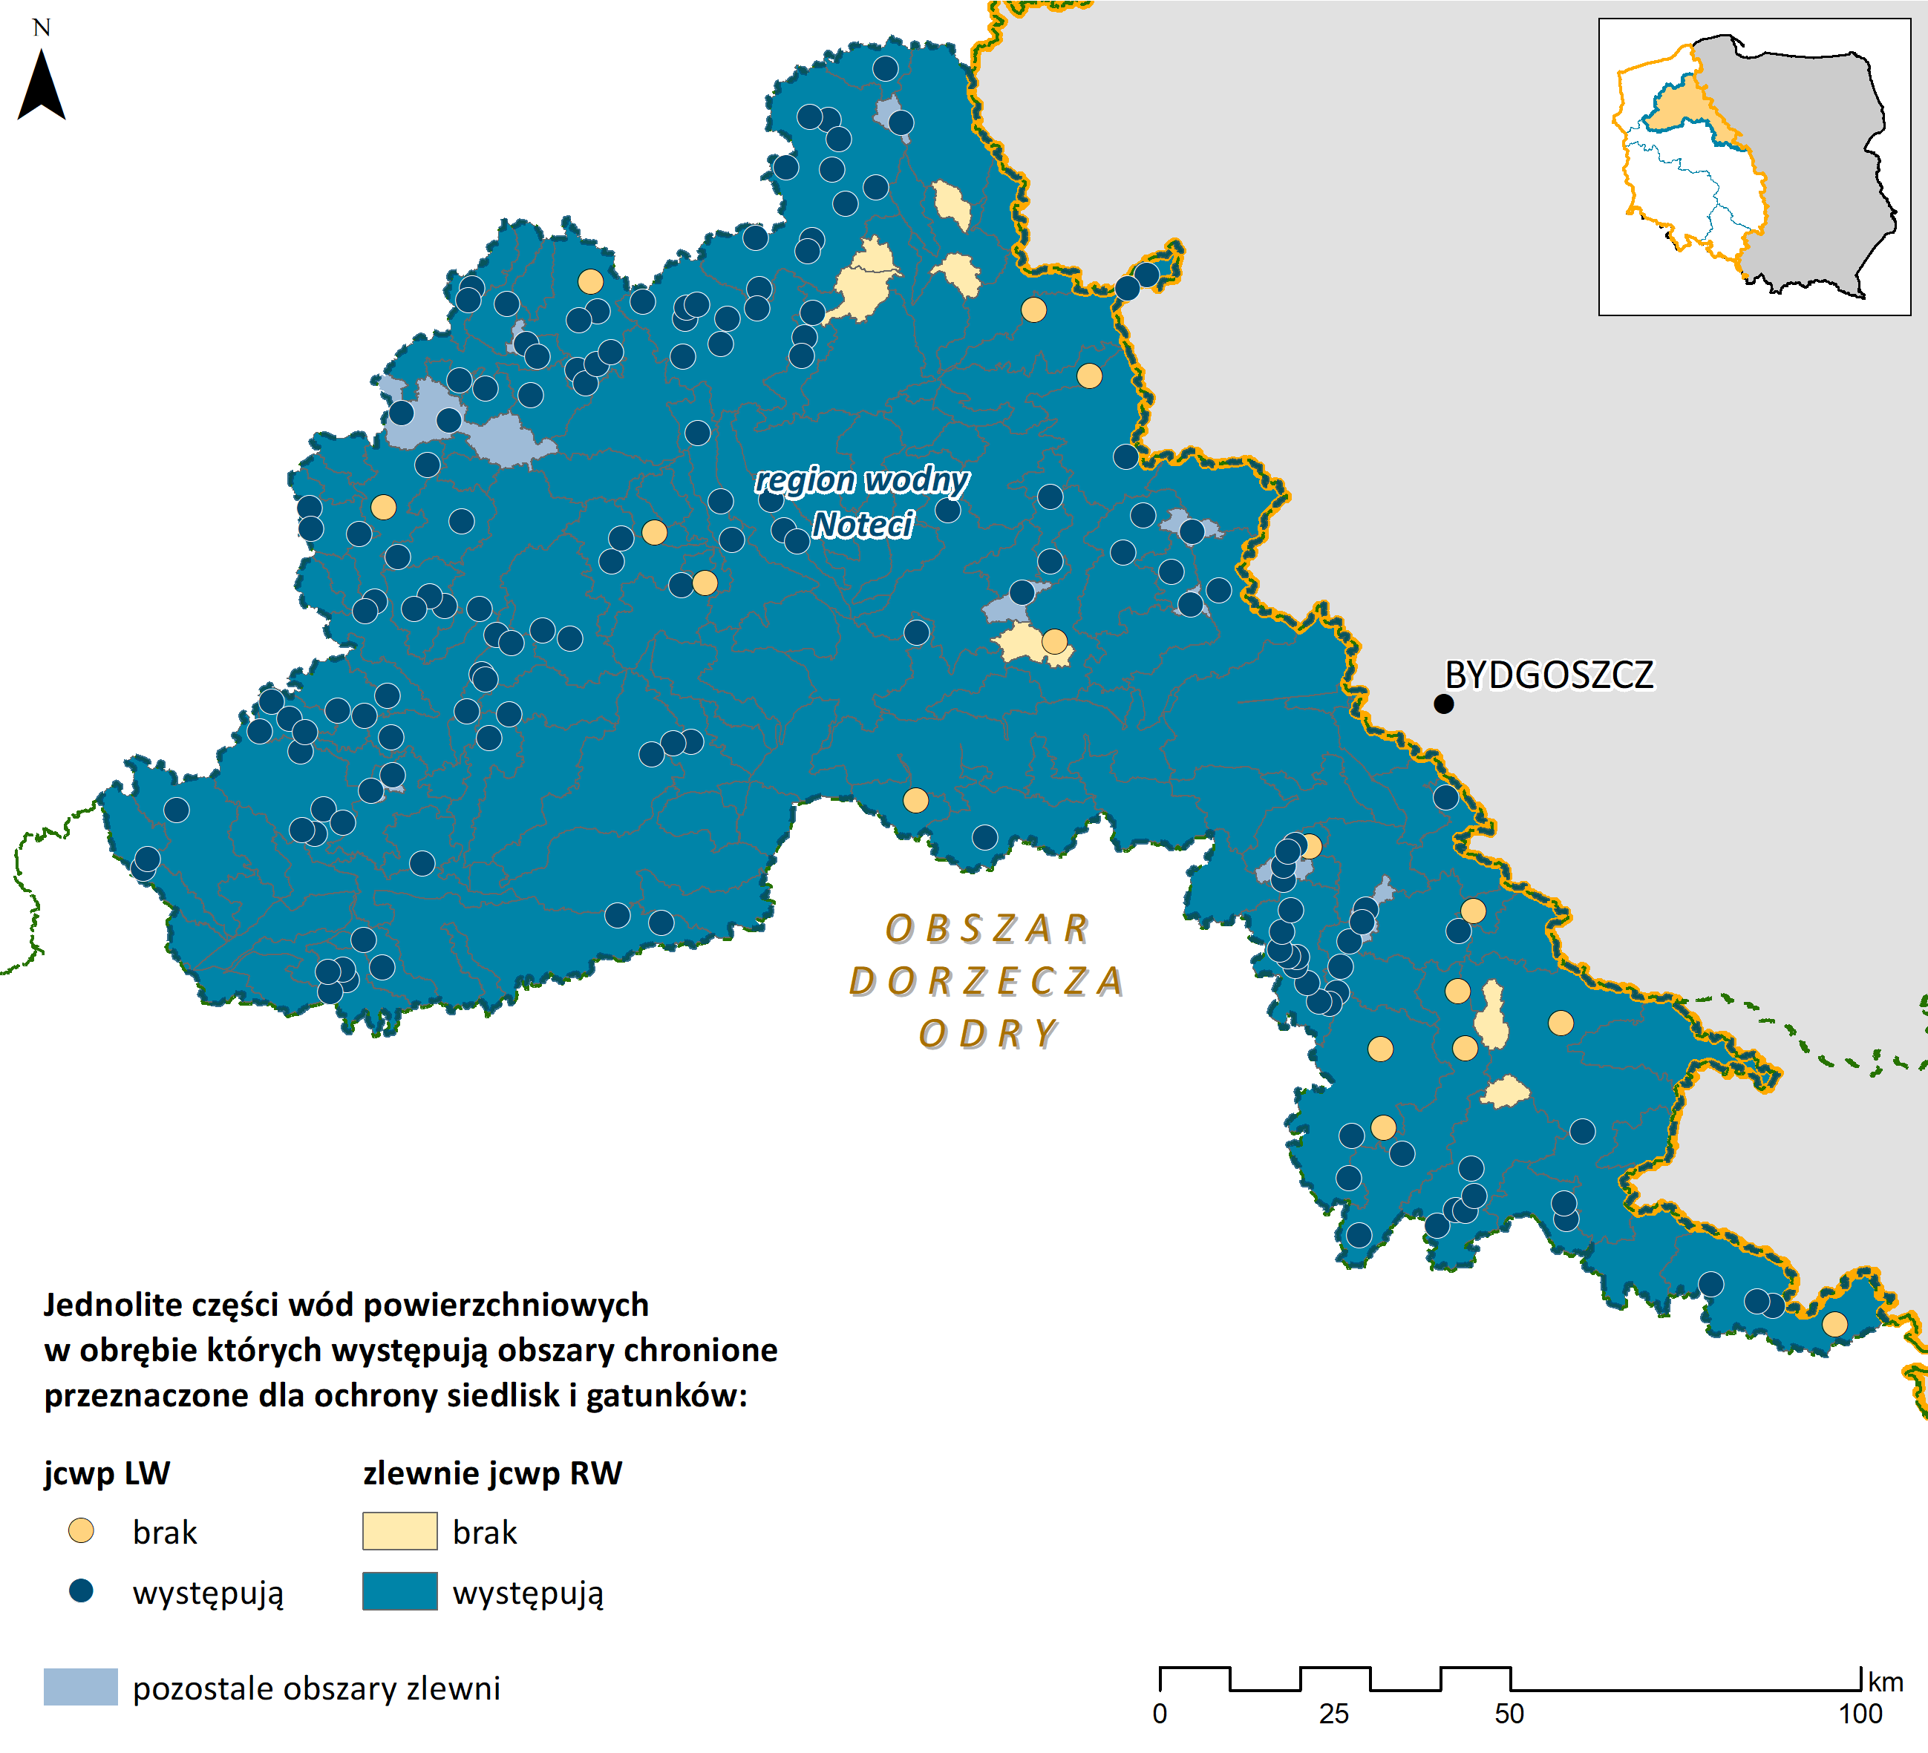
Charakterystyka regionu wodnego Noteci – obszary chronione SiG (siedliska i gatunki)
Liczba jednolitych części wód
w regionie wodnym Noteci:
jcwp rzeczne (RW): 135 (11%)
jcwp zbiornikowe (RWr): 0
jcwp jeziorne (LW): 166 (39%)
jcwp przejściowe (TW): 0
jcwp przybrzeżne (CW): 0
jcwpd (podziemne): 6 (9%)
Status jcwp w regionie wodnym Noteci:
NAT: 80%
SCW: 2%
SZCW: 18%
Obszary chronione:
ZL (zaopatrzenie w wodę): 0 jcwp, 6 jcwpd
RK (rekreacja): 64 jcwp
SiG (siedliska i gatunki): 278 jcwp
EUT (eutrofizacja): 301 jcwp
jcwp w obrębie których występują SiG– region wodny Noteci
Notes:
8

Slide 9
Identyfikacja presji
Zgodnie z wymaganiami wskazanymi w art. 5 RDW państwa członkowskie mają obowiązek cyklicznego przeglądu wpływu działalności człowieka na środowisko. W zakresie przeglądu przeprowadzana jest identyfikacja znaczących oddziaływań oraz ocena ich wpływu na stan wód powierzchniowych i podziemnych. Odpowiednia ocena presji mających wpływ na jcw umożliwia ustalenie środków dla osiągnięcia celów środowiskowych określonych zgodnie z art. 4 RDW lub powołanie się na wyłączenia w ramach tego przepisu.
Przeprowadzone w ramach IIaPGW analizy wykonane zostały dla każdej kategorii jcwp w zakresie następujących rodzajów presji:
presji wywieranych na stan hydromorfologiczny;
presji wywieranych na elementy biologiczne;
presji wywieranych na elementy fizykochemiczne;
presji wywieranych na stan chemiczny;
presji wywieranych na zasoby wód powierzchniowych.
W przypadku jcwpd analizy dotyczyły:
presji wywieranych na stan chemiczny;
presji wywieranych na stan ilościowy.
Analizy uwzględniały również presje wywierane na obszary chronione oraz kumulację identyfikowanych presji
Notes:
9

Slide 10
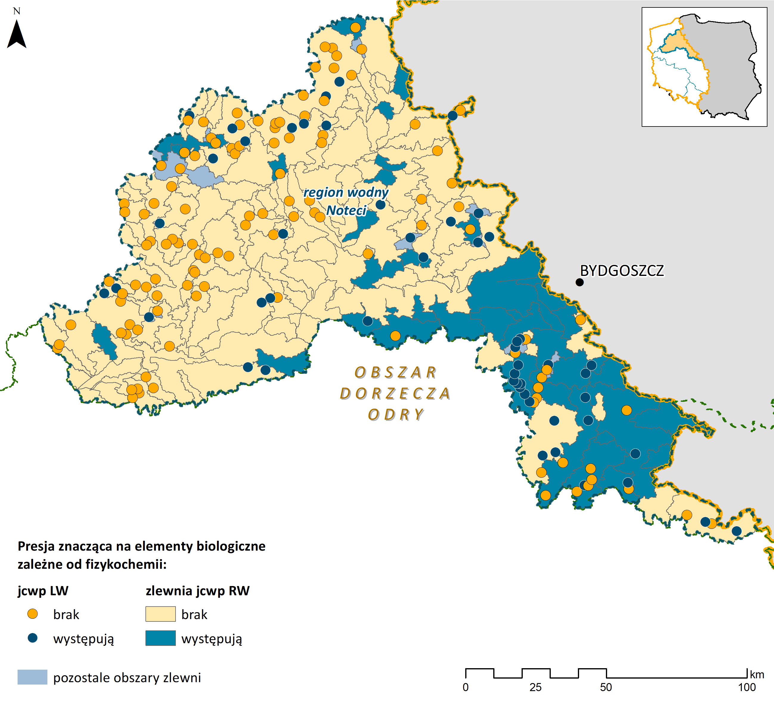
Identyfikacja presji – region wodny Noteci - presje znaczące na elementy biologiczne zależne od fizykochemii
 | Region wodny Noteci
jcwp RW | 36
jcwp LW | 51
Zidentyfikowane presje na elementy biologiczne zależne od fizykochemii - region wodny Noteci
Notes:
10

Slide 11
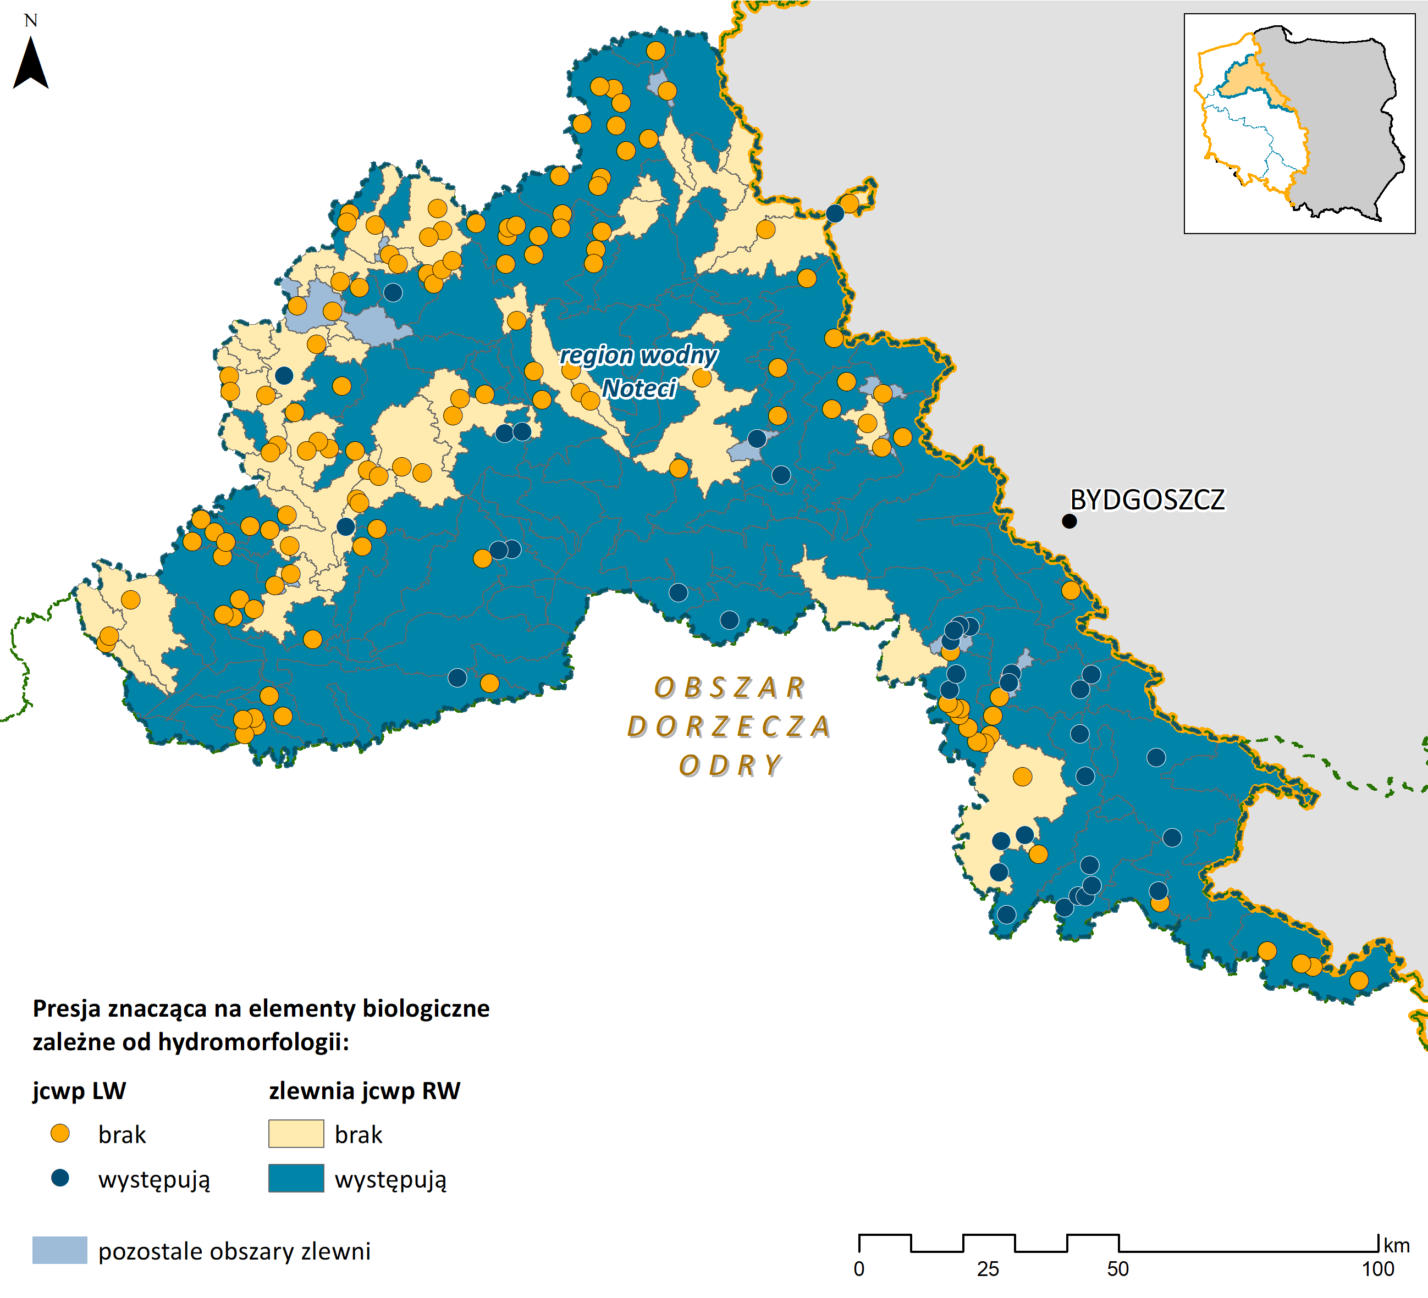
Identyfikacja presji – region wodny Noteci - presje znaczące na elementy biologiczne zależne od hydromorfologii
 | Region wodny Noteci
jcwp RW | 99
jcwp LW | 37
Zidentyfikowane presje na elementy biologiczne zależne od hydromorfologii - region wodny Noteci
Notes:
11

Slide 12
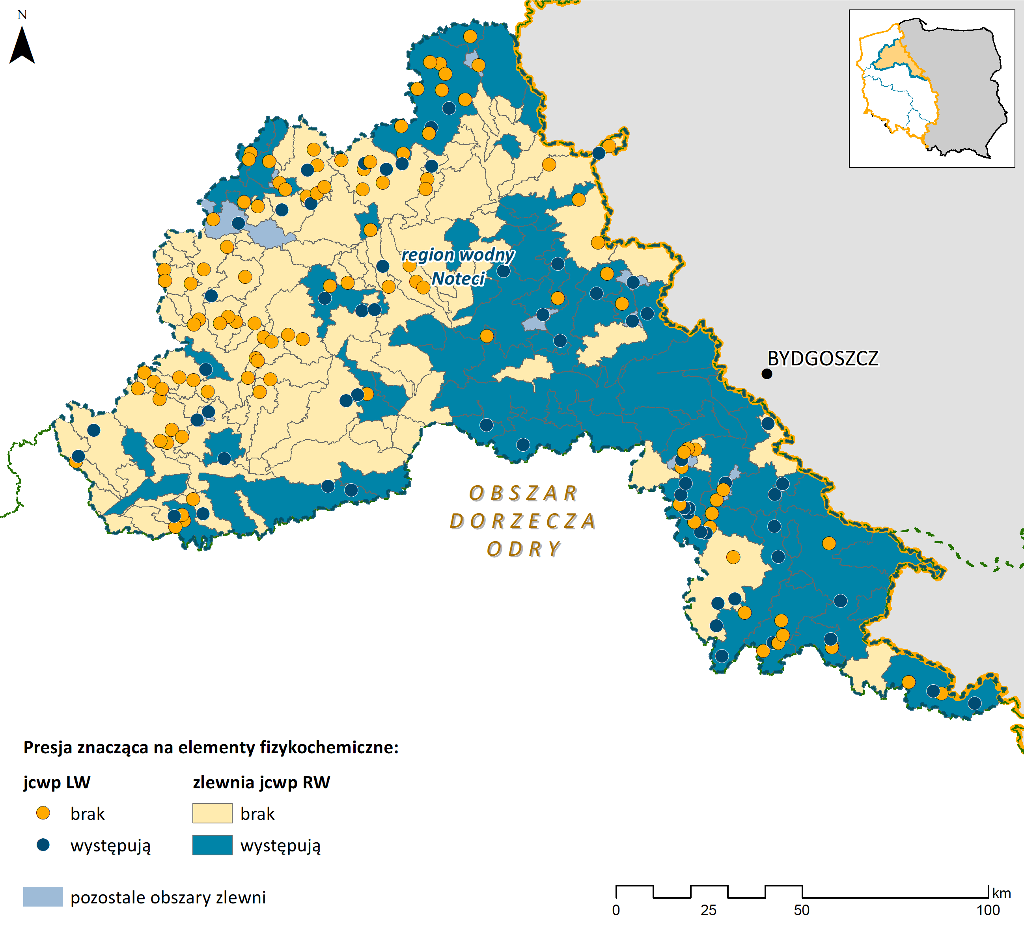
Identyfikacja presji – region wodny Noteci - presje znaczące na elementy fizykochemiczne
 | Region wodny Noteci
jcwp RW | 63
jcwp LW | 70
Zidentyfikowane presje na elementy fizykochemiczne - region wodny Noteci
Notes:
12

Slide 13
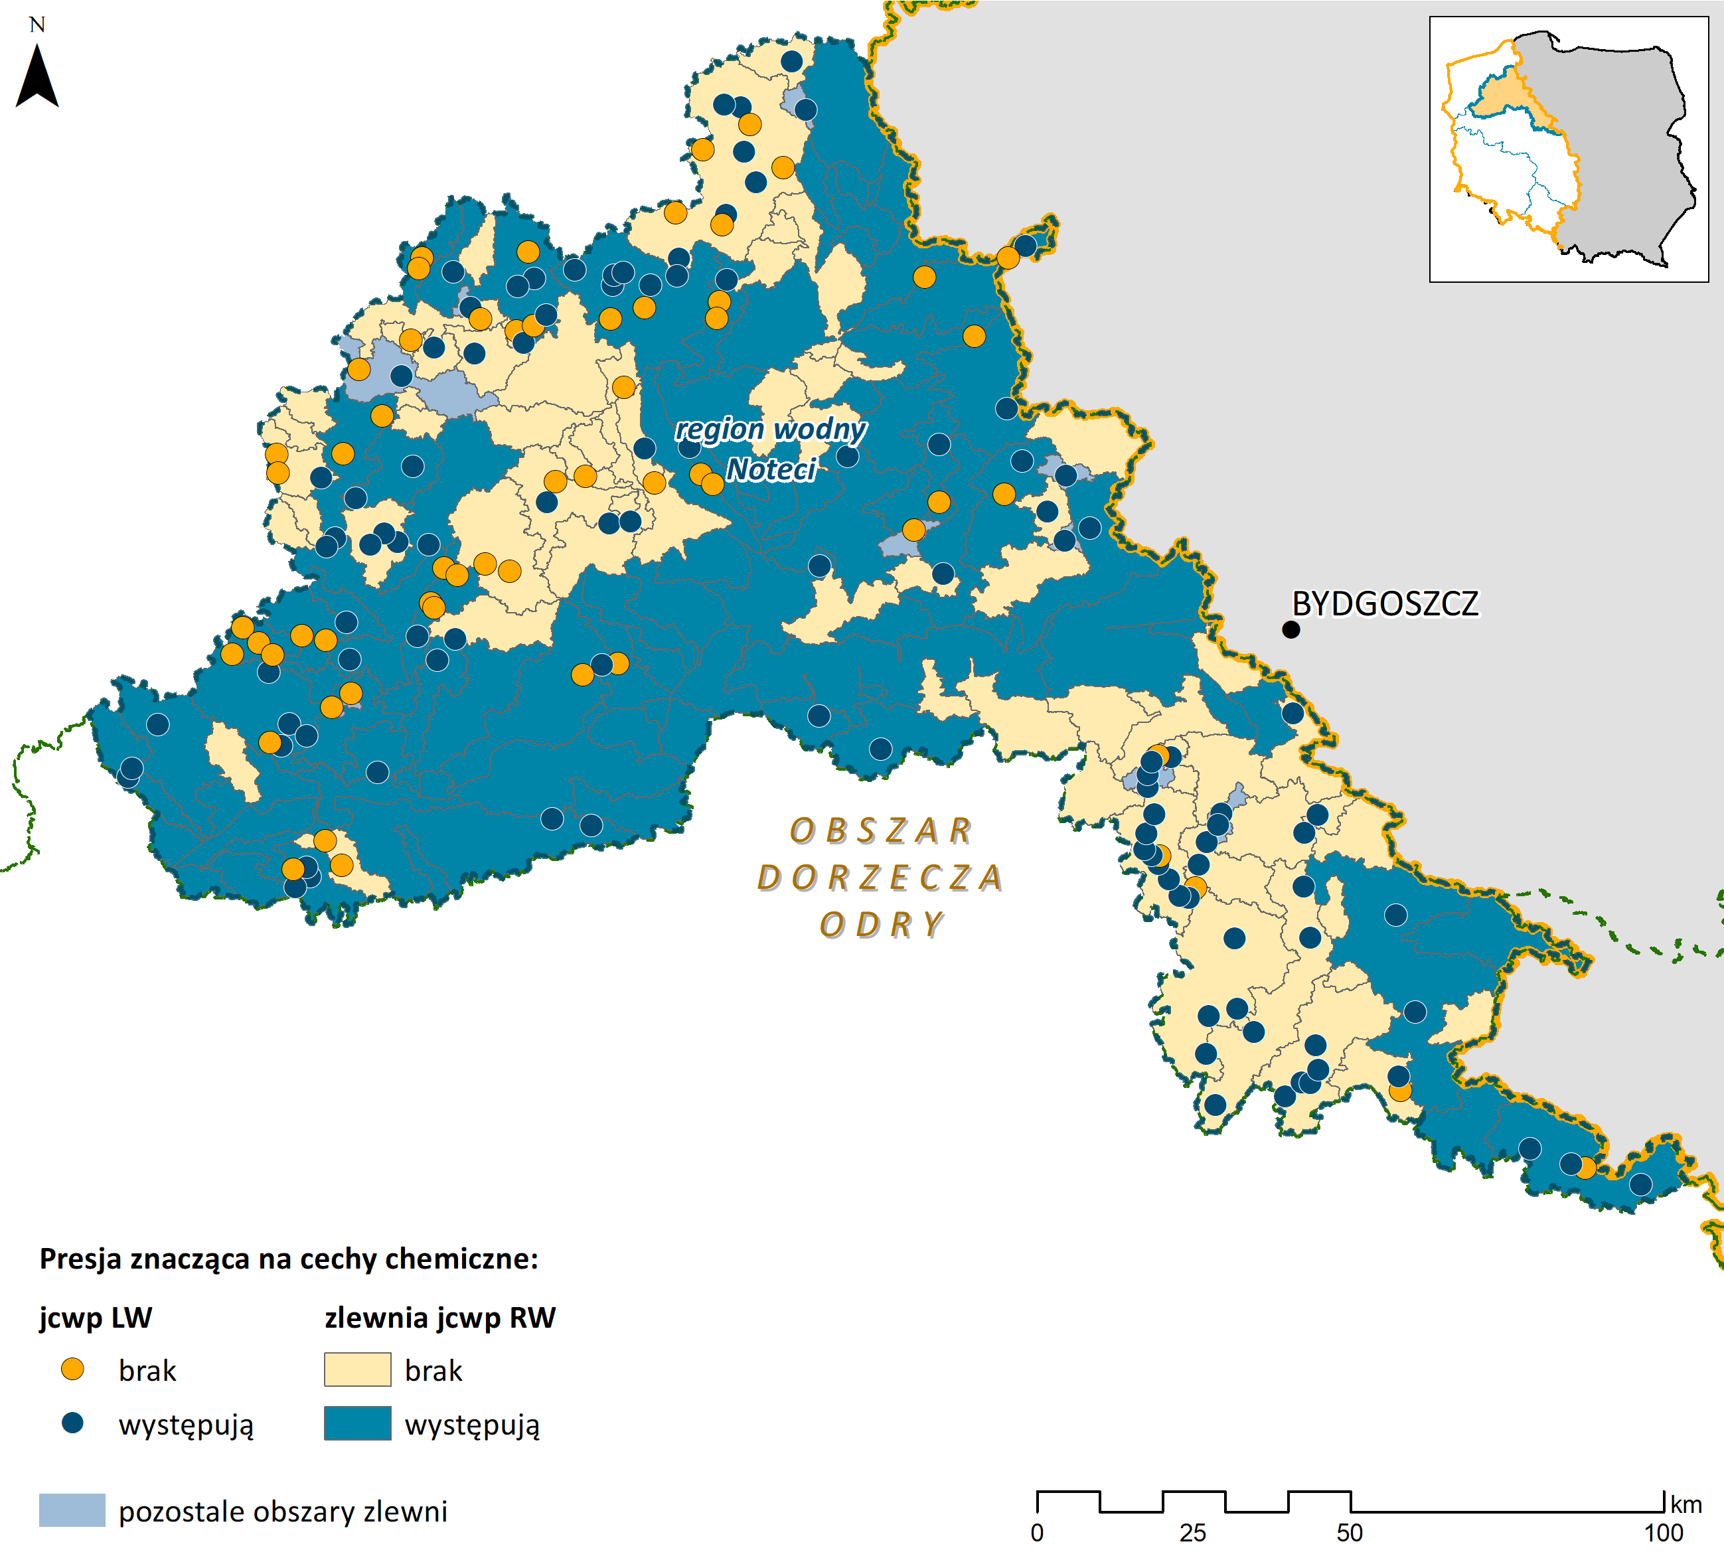
Identyfikacja presji – region wodny Noteci - presje znaczące na cechy chemiczne
 | Region wodny Noteci
jcwp RW | 76
jcwp LW | 108
Zidentyfikowane presje na cechy chemiczne - region wodny Noteci
Notes:
13

Slide 14
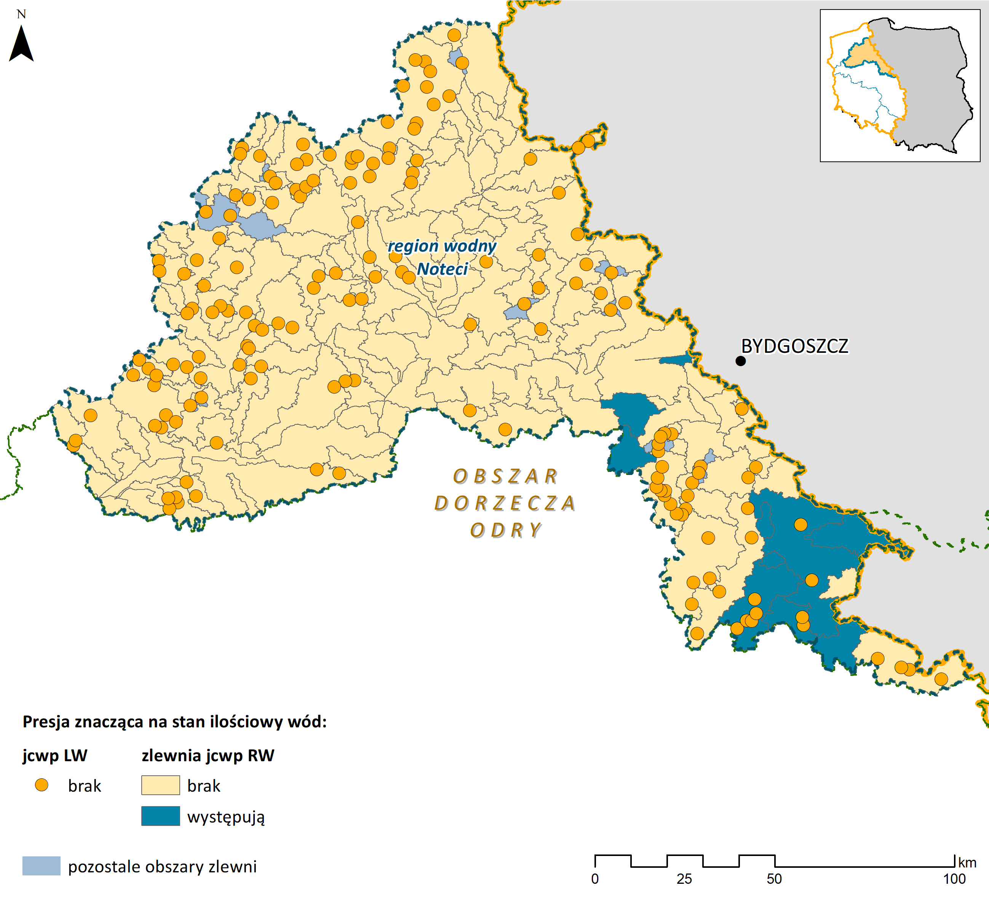
Identyfikacja presji – region wodny Noteci - presje znaczące na zasoby wodne
 | Region wodny Noteci
jcwp RW | 10
jcwp LW | 0
Zidentyfikowane presje na zasoby wodne - region wodny Noteci
Notes:
14

Slide 15
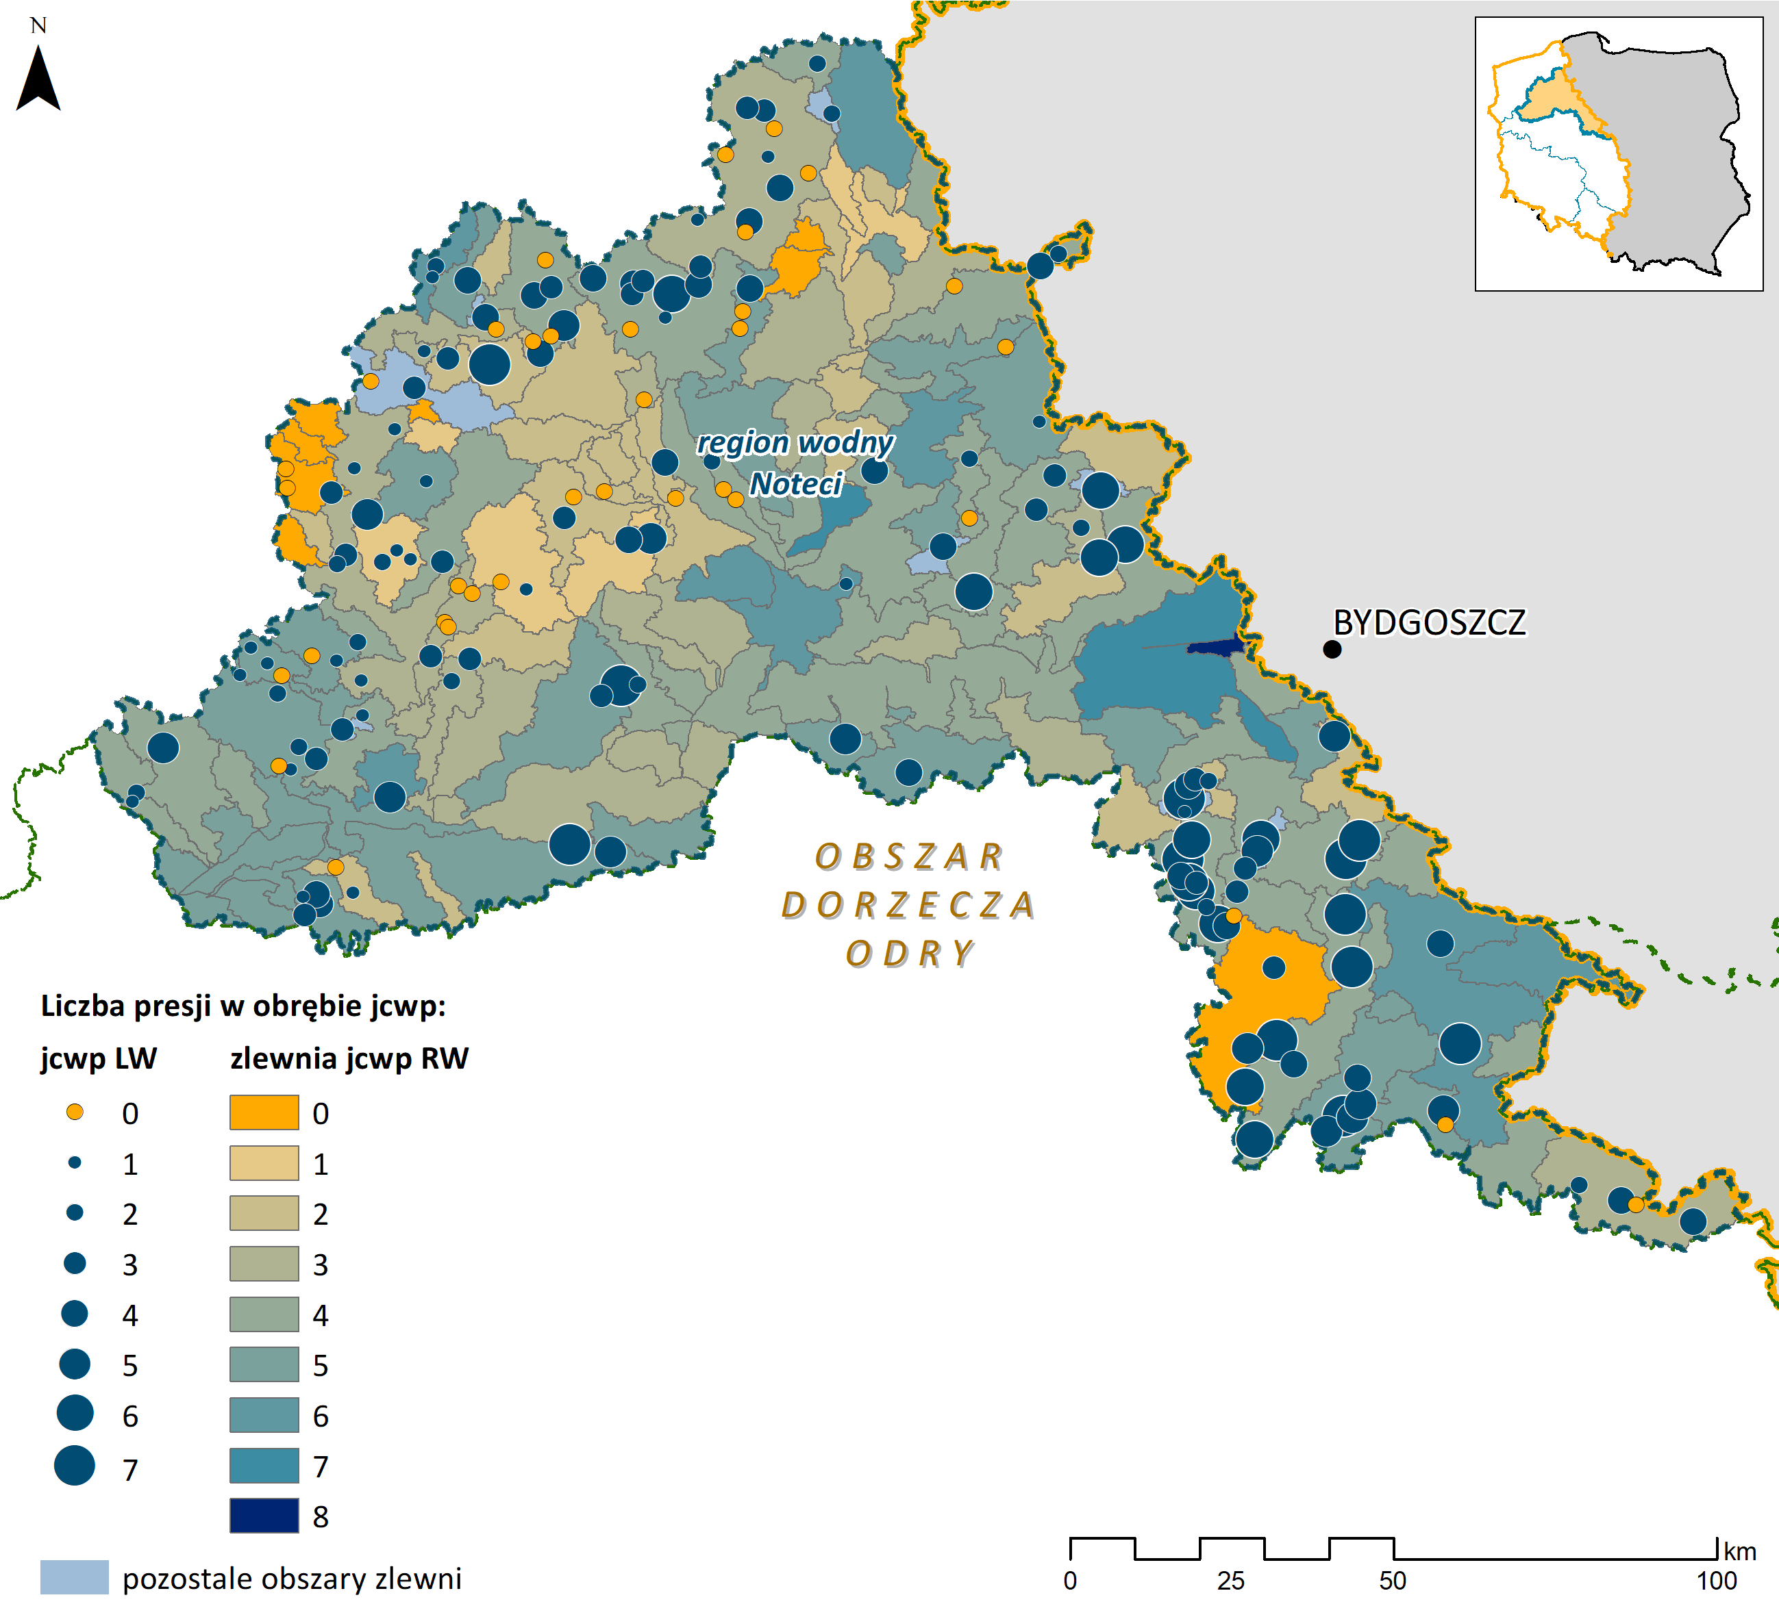
Identyfikacja presji – region wodny Noteci – liczba presji
Analiza zidentyfikowanych presji znaczących w poszczególnych jcwp obejmowała badanie występujących zależności pomiędzy różnymi rodzajami presji. Analiza ta umożliwiła zaprojektowanie efektywnych działań naprawczych.
Zidentyfikowane presje łącznie - region wodny Noteci
Notes:
15

Slide 16
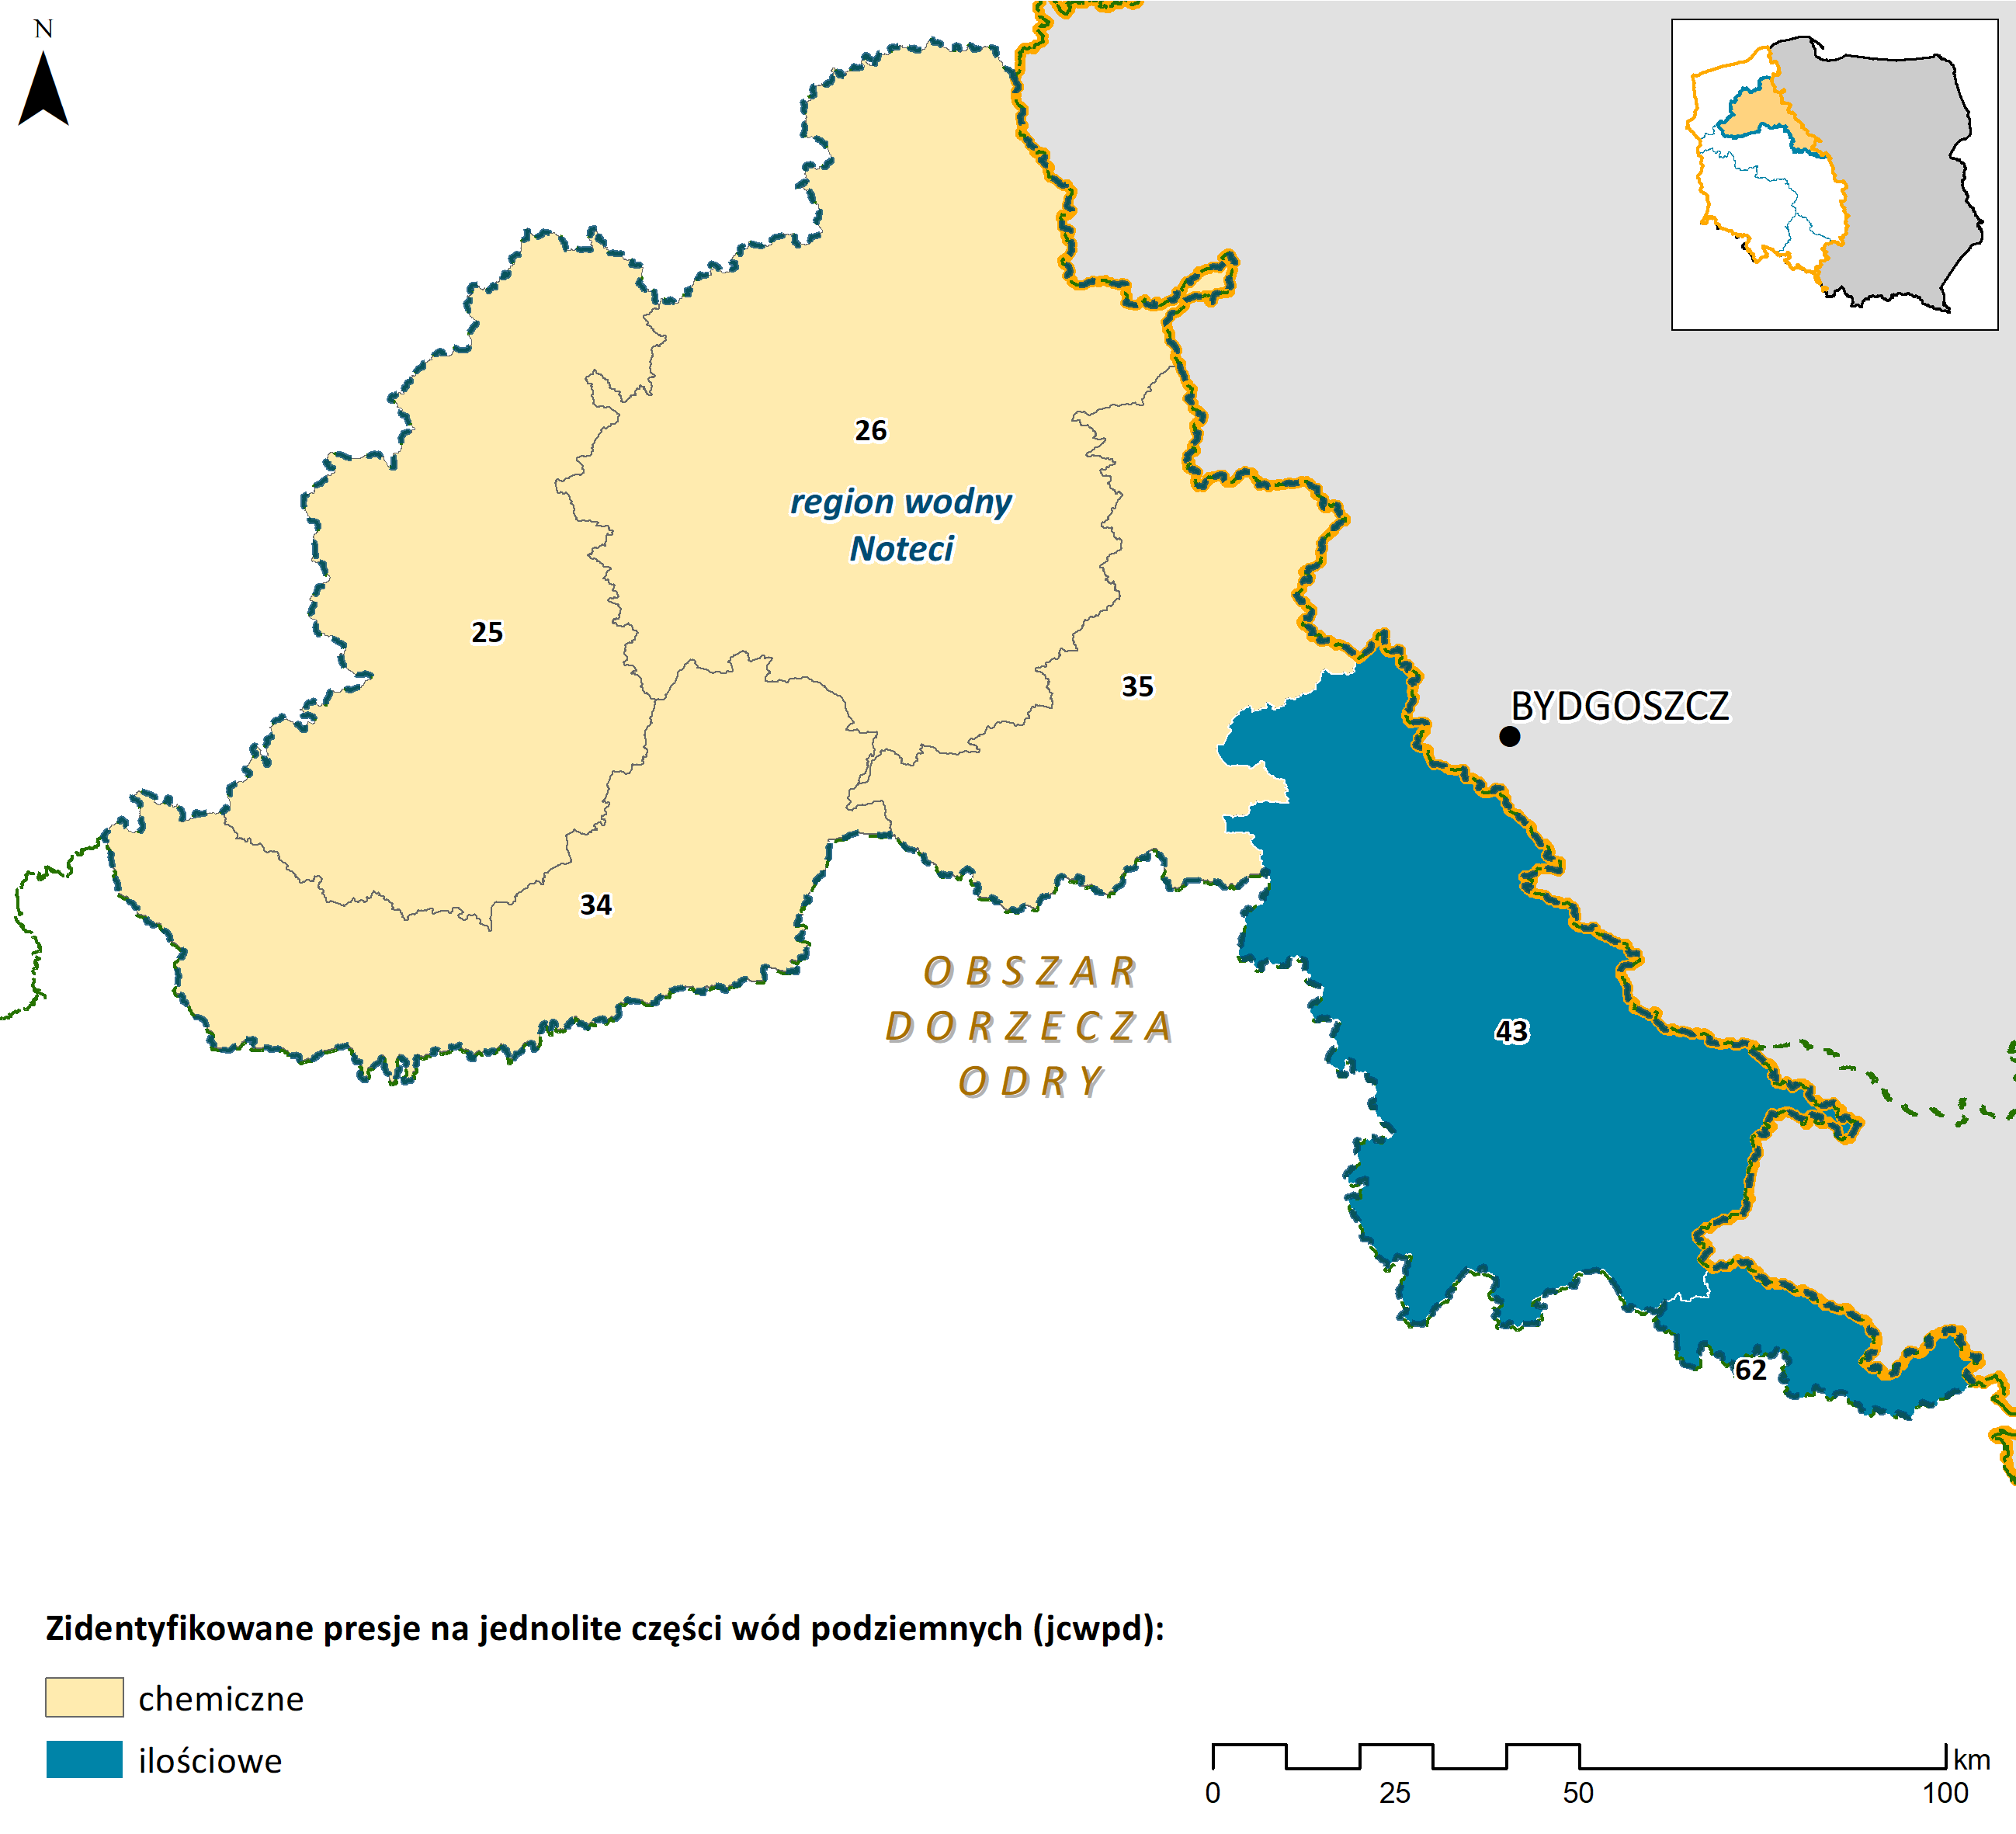
Identyfikacja presji – region wodny Noteci - presje znaczące na jcwpd
 | Region wodny Noteci
ilościowa | 2
chemiczna | 4
Zidentyfikowane presje na zasoby wodne - region wodny Noteci
Notes:
16

Slide 17
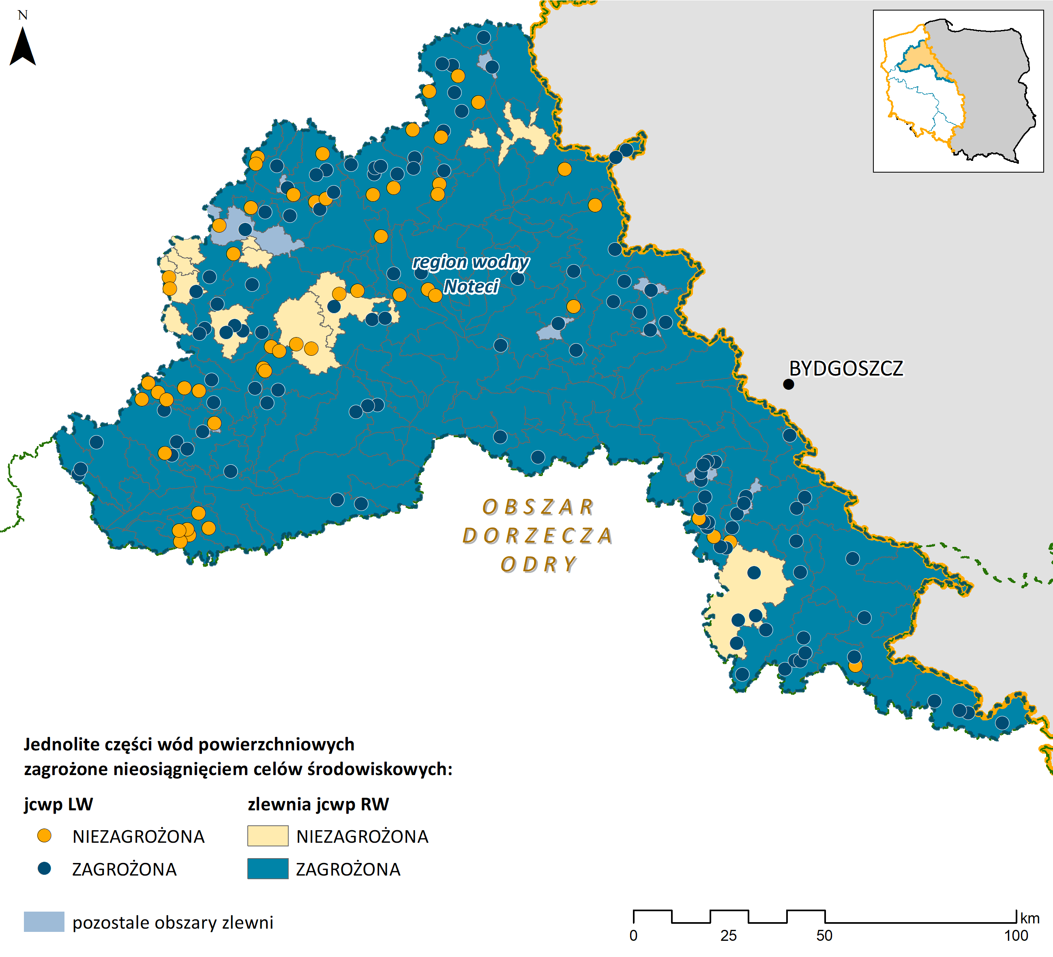
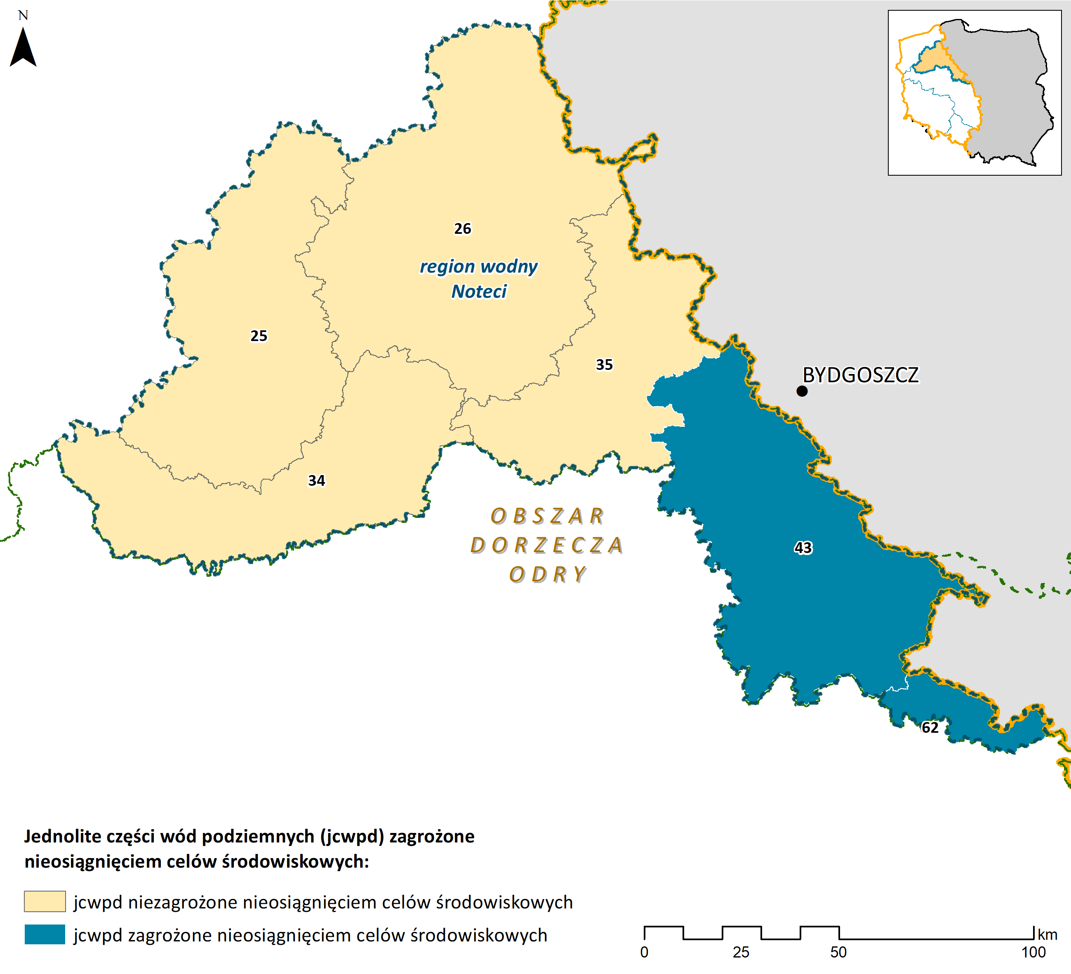
Ocena ryzyka nieosiągnięcia celów środowiskowych – region wodny Noteci
Jednolite części wód regionu wodnego Noteci zagrożone nieosiągnięciem celów środowiskowych:
jcwp rzeczne (RW): 91%
jcwp jeziorne (LW): 68%
jcwpd (podziemne): 33%
Notes:
17

Slide 18
Cele środowiskowe
Cele środowiskowe ustala się w odniesieniu do wymagań dla stanu lub potencjału ekologicznego oraz stanu chemicznego jcwp.
Celem środowiskowym dla wód powierzchniowych (art. 4 ust. 1 RDW) jest:
niepogarszanie się stanu wód powierzchniowych oraz ochrona i przywrócenie dobrego stanu jcw
osiągnięcie, co najmniej dobrego stanu lub potencjału ekologicznego wód powierzchniowych;
stopniowe eliminowanie, a w rezultacie zaprzestanie zrzutów do wód powierzchniowych substancji priorytetowych i niebezpiecznych, a także zapobieganie dopływowi zanieczyszczeń do wód podziemnych
odwrócenie każdej znaczącej i ciągłej tendencji wzrostu stężenia każdego zanieczyszczenia wynikającego z wpływu działalności człowieka w celu stopniowej redukcji zanieczyszczenia wód podziemnych
osiągnięcie zgodności ze wszystkimi normami i celami określonymi w ustawodawstwie wspólnotowym dla obszarów chronionych
Zgodnie z powyższym, celem środowiskowym dla naturalnych (NAT) części wód jest:
dobry stan ekologiczny i dobry stan chemiczny, w przypadku oceny z monitoringu wód wskazującej na stan dobry lub zły
bardzo dobry stan ekologiczny, w przypadku jcwp, dla których wyniki monitoringu wskazują na bardzo dobry stan ekologiczny
stan dobry, w przypadku jcwp niemonitorowanych
spełnienie warunków określonych dla obszarów chronionych

Slide 19
Cele środowiskowe
Celem środowiskowym dla sztucznych i silnie zmienionych części wód jest:
dobry potencjał ekologiczny i dobry stan chemiczny, w przypadku oceny z monitoringu wód wskazującej na stan dobry lub zły
maksymalny potencjał ekologiczny w przypadku jcwp, dla których wyniki monitoringu wskazują na maksymalny potencjał ekologiczny
stan dobry w przypadku jcwp niemonitorowanych
spełnienie warunków określonych dla obszarów chronionych
Celem środowiskowym dla jcwp rzecznych i zbiornikowych może być również zapewnienie drożności cieku dla migracji ryb
Celem środowiskowym dla jcwpd jest:
zapobieganie lub ograniczanie wprowadzania do nich zanieczyszczeń
zapobieganie pogorszeniu oraz poprawa ich stanu
ich ochrona i podejmowanie działań naprawczych, a także zapewnianie równowagi między poborem a zasilaniem tych wód, tak aby osiągnąć ich dobry stan

Slide 20
Cele środowiskowe – ocena stopnia osiągnięcia celów środowiskowych
Elementem aktualizacji planów gospodarowania wodami jest przeprowadzenie oceny spełnienia celów środowiskowych oraz postępu w osiąganiu celów środowiskowych.
ocena stopnia osiągnięcia celów środowiskowych stanowi element wskazujący na konieczność lub brak konieczności bardziej szczegółowej analizy w zakresie ustalonego celu oraz dobranego zestawu działań
wyniki przeprowadzonej oceny stanowią wskazanie do aktualizacji ustalonego celu środowiskowego na podstawie najbardziej aktualnych dostępnych danych
Wyniki oceny stopnia osiągnięcia celów środowiskowych:
jcwp rzeczne (RW) – brak potwierdzonego osiągnięcia zakładanego celu środowiskowego
jcwp jeziorne (LW) – 12% osiągnęło zakładany cel środowiskowy
jcwpd – 67% osiągnęło zakładany cel środowiskowy

Slide 21
Dziękuję za uwagę
Ewa Wilkos-Gładki – CDM Smith Sp. z o.o.

